Slide 1
Educación financiera y conocimientos de gestión para los operadores del PCI IDP European Consultants

Slide 2
OBJETIVOS Y METAS
Al final de este módulo serás capaz de:
Acercarte a la alfabetización de la gestión desde el punto de vista de EntreComp
Escribir una referencia específica a las competencias y subcompetencias previstas por EntreComp e instrumentales para la alfabetización financiera
Evaluar tus progresos en la gestion de la alfabetización
En el contexto de esta unidad, encontrarás un modelo de progresión de 8 niveles que puedes utilizar para autoevaluar tus nuevos conocimientos sobre la materia
Explota nuevas herramientas, marcos de trabajo y técnicas para gestion estratégica
A final del módulo, presentaremos a los lectores marcos de gestión sólidos y consolidados para las empresas y las operaciones que pueden aplicarse fácilmente en los sectores del PCI.
The European Commission's support for the production of this publication does not constitute an endorsement of the contents, which reflect the views only of the authors, and the Commission cannot be held responsible for any use which may be made of the information contained therein.

Slide 3
INDICE
Unidad 2
Unidad 1
La caja de herramientas para la gestión estratégica en el PCI
Educación financiera y conocimientos de gestión

Slide 4
Unidad 1
Sección 1 – Educación financiera y conocimientos de gestión: notas de introducción
El tema de la educación y la alfabetización financiera es extremadamente relevante y muy debatido. Todas las organizaciones internacionales más importantes parecen ser especialmente proactivas en esta área de formación específica.
El Banco Mundial, la OCDE, la Organización Internacional del Trabajo y las Naciones Unidas han puesto en marcha sus propias iniciativas a escala internacional con el objetivo de reforzar la educación financiera, con especial referencia a las comunidades marginadas y desfavorecidas, los países en desarrollo, las zonas rurales, las mujeres y otros objetivos con alto riesgo de marginación socioeconómica. Y los esfuerzos continúan...
… Por ejemplo, mientras hablamos, la Comisión Europea está colaborando con la OCDE para desarrollar un Marco de Competencia Financiera Financial Competence Framework for the EU.
The European Commission's support for the production of this publication does not constitute an endorsement of the contents, which reflect the views only of the authors, and the Commission cannot be held responsible for any use which may be made of the information contained therein.

Slide 5
Unidad 1
Sección 2 – Educación financiera y formación en gestión: un enfoque de EntreComp
El marco de competencias empresariales desarrollado por el CCI de la Comisión Europea incluye la "alfabetización financiera y económica" como una competencia independiente para alimentar, desarrollar y reforzar el sentido de la iniciativa y el espíritu empresarial.
La alfabetización financiera y económica pertenece a la segunda área de formación del marco, la relacionada con los RECURSOS, junto con:
Autoconciencia y autoeficacia
Motivación y perseverancia
Movilización de recursos
Movilización de los demás
The European Commission's support for the production of this publication does not constitute an endorsement of the contents, which reflect the views only of the authors, and the Commission cannot be held responsible for any use which may be made of the information contained therein.

Slide 6
Unidad 1
Sección 2 – 2.4 Alfabetización económico financiera
La elección de la Comisión Europea de reunir esta competencia con las demás enumeradas en la diapositiva anterior es muy interesante: mientras que todas las demás competencias de este ámbito se refieren a las actitudes y la mentalidad, la 2.4 es la única de alto coeficiente técnico.
En opinión de la Comisión Europea, dominar los fundamentos de las finanzas y la economía es un recurso estratégico para la excelencia y el rendimiento tan importante como estar motivado, centrado e inspirado.
En última instancia, debe tenerlo presente cuando se enfrente a circunstancias difíciles que desafíen su espíritu, pero también sus conocimientos técnicos y sectoriales...
The European Commission's support for the production of this publication does not constitute an endorsement of the contents, which reflect the views only of the authors, and the Commission cannot be held responsible for any use which may be made of the information contained therein.

Slide 7
Unidad 1
Sección 3 – Una mirada profunda hacia 2.4 (1)
Según el marco, la competencia se describe como sigue :
Competencia | Pista | Descripción
2.4 Alfabetización económica- financiera | Desarrollar conocimientos financieros y económicos | Estimar el coste de convertir una idea en una actividad creadora de valor Planificar, poner en marcha y evaluar las decisiones financieras a lo largo del tiempo Gestionar la financiación para asegurarse de que su actividad de creación de valor pueda durar a largo plazo
The European Commission's support for the production of this publication does not constitute an endorsement of the contents, which reflect the views only of the authors, and the Commission cannot be held responsible for any use which may be made of the information contained therein.

Slide 8
Unidad 1
Sección 3 – Una mirada profunda hacia 2.4 (2)
Al evaluar el cuadro anterior, podemos observar que 2.4 es una competencia con un enfoque tridimensional:
Presupuestos y estructuración de costes
Toma de decisiones financieras
Sostenibilidad operativa
En otras palabras, el EntreComp parece vincular bajo las mismas áreas de formación tanto las aspiraciones empresariales como la resiliencia , a la rentabilidad concreta y real de la idea: un agudo sentido de la iniciativa y una ardiente motivación podrían conducir a un desastre si los números (es decir, los euros) no se ponderan racionalmente...
Una gran idea puede no ser necesariamente viable desde el punto de vista financiero (debido a inversiones prohibitivas o márgenes de beneficio insostenibles). Por otro lado, una idea rentable siempre es una gran idea para considerar y trabajar...
The European Commission's support for the production of this publication does not constitute an endorsement of the contents, which reflect the views only of the authors, and the Commission cannot be held responsible for any use which may be made of the information contained therein.

Slide 9
Unidad 1
Sección 4 – Alfabetización económico financiera: hilos y subcompetencias
El marco de EntreComp enumera cuatro hilos detallados vinculados a la competencia nº 2.4 que son fundamentales para dominar al menos lo esencial de las finanzas y la economía:
Comprender los conceptos económicos y financieros
Presupuestar
Encontrar financiación
Comprender la fiscalidad
Para cada uno de estos hilos, los usuarios pueden autoevaluar su nivel de competencia refiriéndose al modelo de progresión de 8 dimensiones desarrollado por el marco y aplicado generalmente a cada hilo de cada competencia.
The European Commission's support for the production of this publication does not constitute an endorsement of the contents, which reflect the views only of the authors, and the Commission cannot be held responsible for any use which may be made of the information contained therein.

Slide 10
Unidad 1
Sección 4 – Alfabetización económico-financiera: Comprender los conceptos económicos y financieros
Esta competencia consiste realmente en familiarizarse con la terminología común utilizada en los negocios y la gestión:
KPI
Punto de equilibrio
Oferta, demanda y precio de mercado
Acciones VS bonos
Elasticidad del precio de la demanda
Economías de escala
Economías de aprendizaje
Unidad estratégica de negocio
Estrategia de diversificación
Cadena de valor
etc.
The European Commission's support for the production of this publication does not constitute an endorsement of the contents, which reflect the views only of the authors, and the Commission cannot be held responsible for any use which may be made of the information contained therein.

Slide 11
Unidad 1
Sección 4 – Alfabetización económica-financiera: Presupuestos
Presupuestar consiste en poder prever las necesidades de tesorería por cada categoría de costes.
Cada función requiere una determinada cantidad de recursos económicos para realizar sus tareas: el presupuesto final asignado a cada función/proceso/equipo (dependiendo de la etiqueta de la categoría de costes) será el resultado de estimaciones fiables y sólidas basadas, por ejemplo, en la comparación con datos históricos.
La habilidad presupuestaria viene con la experiencia: a medida que las actividades avanzan en el tiempo, los empresarios reúnen una masa crítica de referencias y experiencia que les ayudará a orientar mejor sus futuras decisiones relacionadas con el presupuesto.
Existen varias metodologías que pueden aplicarse para la planificación y previsión presupuestaria, que repasaremos en la segunda unidad de este módulo.
The European Commission's support for the production of this publication does not constitute an endorsement of the contents, which reflect the views only of the authors, and the Commission cannot be held responsible for any use which may be made of the information contained therein.

Slide 12
Unidad 1
Sección 4 – Alfabetización económica-financiera: Encontrar financiación
...es decir, encontrar personas dispuestas a invertir en la organización/idea empresarial a cambio de un tipo de interés.
La fuente de financiación "tradicional" está representada por el sistema bancario. Sin embargo, hoy en día existe una cohorte muy amplia de actores, tanto del sector público como del privado, que pueden ser de interés para estas tareas específicas:
Súper ángeles
Ángeles
Capitalistas de riesgo
Crowdfunding
Oportunidades de financiación de la UE
Fondos estructurales
Programas de la UE
Para más detalles, consulte la Unidad 2.
The European Commission's support for the production of this publication does not constitute an endorsement of the contents, which reflect the views only of the authors, and the Commission cannot be held responsible for any use which may be made of the information contained therein.

Slide 13
Unidad 1
Sección 4 – Alfabetización económica-financira: Entender la fiscalidad
Según el marco de EntreComp, la comprensión de la fiscalidad consiste en :
Básico |  | Intermedio |  | Advanzado |  | Experto
Depender del apoyo de los demás |  | Construir independencia |  | Tomar responsibilidad |  | Conducir hacia la transformación, innovación y crecimiento
Bajo supervisión directa | Con un apoyo reducido de los demás, cierta autonomía y junto a mis compañeros. | Por mi cuenta y junto a mis compañeros. | Asumir y compartir algunas responsabilidades | Con un poco de orientación y junto con otros. | Asumir la responsabilidad de tomar decisiones y trabajar con otros. | Asumir la responsabilidad de contribuir a desarrollos complejos en un campo específico. | Contribuir sustancialmente al desarrollo de un campo específico.
Descubrir | Explorar | Experimentar | Atreverse | Mejorar | Reforzar | Expandir | Transformar
Puedo esbozar la finalidad de los impuestos | Puedo explicar cómo la fiscalidad financia las actividades de un país y su papel en el suministro de bienes y servicios públicos. | Puedo estimar las principales obligaciones contables y fiscales que debo cumplir para satisfacer los requisitos fiscales de mis actividades |  | Puedo estimar cómo mis decisiones financieras (inversiones, compra de activos, bienes, etc.) afectan a mis impuestos | Puedo tomar decisiones financieras en función de los regímenes fiscales actuales. | Puedo tomar decisiones financieras basadas en los regímenes fiscales de diferentes países y territorios.
The European Commission's support for the production of this publication does not constitute an endorsement of the contents, which reflect the views only of the authors, and the Commission cannot be held responsible for any use which may be made of the information contained therein.

Slide 14
Unidad 2
Sección 1 – La caja de herramientas para la gestión empresarial y estratégica: introducción a la unidad
En el transcurso de esta unidad, queremos proporcionar a los usuarios herramientas y modelos consolidados en los que puedan basarse para elaborar estrategias para sus organizaciones.
Las herramientas que van a conocer representan los elementos esenciales de su alfabetización en gestión y les ayudarán a
Comprender mejor las potencialidades concretas de su negocio
Determinar nuevas oportunidades y formas de reducir la brecha con el mercado
Alcanzar una ventaja competitiva y un mayor nivel de rendimiento
Ten en cuenta que estas herramientas no se han desarrollado en referencia a un sector o industria específicos. Como tales, se adaptan perfectamente al Patrimonio Cultural Inmaterial y a los mercados en los que operas normalmente.
The European Commission's support for the production of this publication does not constitute an endorsement of the contents, which reflect the views only of the authors, and the Commission cannot be held responsible for any use which may be made of the information contained therein.

Slide 15
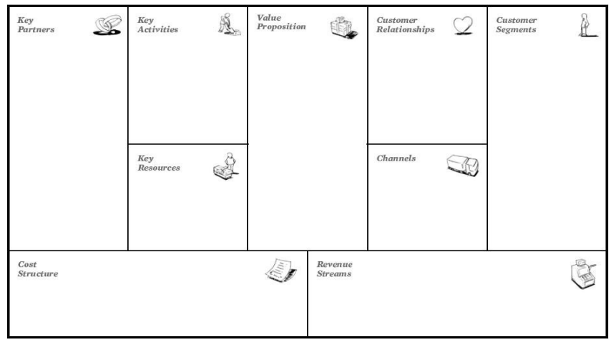
Unidad 2
Sección 2 – Modelo de negocios Canvas, BMC (1)
Fuente: Osterwalder, Alexander (2005). “¿Qué es un modelo de negocio?”
The European Commission's support for the production of this publication does not constitute an endorsement of the contents, which reflect the views only of the authors, and the Commission cannot be held responsible for any use which may be made of the information contained therein.

Slide 16
Unidad 2
Sección 2 – Modelo de negocios Canvas, BMC (2)
A día de hoy, el BMC sigue siendo la herramienta favorita de los aspirantes a empresarios y de los ya establecidos para enmarcar y conceptualizar el modelo de negocio de su organización.
Por modelo de negocio nos referimos a la forma en que una organización o empresa genera valor y persigue la sostenibilidad económica.
El BMC está pensado para que los participantes lo impriman y lo rellenen con notas adhesivas, gráficos, dibujos... lo que consideren que puede generar una contribución. Por lo general, es una actividad de trabajo en equipo, pero no hay límites reales para su uso. Los participantes realizan una lluvia de ideas conjunta sobre los elementos fundamentales que contribuyen a la definición del modelo de negocio.
El BMC incluye nueve grupos de recursos a los que pueden referirse estos elementos centrales. Como los usuarios pueden notar, el diseño de las herramientas no sugiere un orden de llenado estándar... de hecho, los usuarios pueden proceder como mejor deseen para sí mismos, de todos modos aquí hay una pauta tentativa para su consideración (siguiente diapositiva):
The European Commission's support for the production of this publication does not constitute an endorsement of the contents, which reflect the views only of the authors, and the Commission cannot be held responsible for any use which may be made of the information contained therein.

Slide 17
Unidad 2
Sección 2 – Modelo de negocios Canvas, BMC (3)
1. Socios clave ¿Quiénes son sus principales socios? ¿Quiénes son sus principales proveedores? ¿Qué recursos clave adquirimos de los socios? ¿Qué actividades clave realizan los socios? | 2. Actividades clave ¿Qué actividades clave requiere nuestra propuesta de valor? ¿Qué pasa con nuestros canales de distribución? ¿Qué pasa con nuestra relación con los clientes? ¿Qué pasa con nuestros flujos de ingresos? | 3. Recursos clave ¿Qué recursos clave requiere nuestra propuesta de valor? | 4. Propuesta de valor ¿Qué valor aportamos a los clientes? ¿Qué problemas de nuestros clientes estamos ayudando a resolver? ¿Qué paquetes de productos y servicios estamos ofreciendo a cada segmento de clientes? ¿Qué necesidades de los clientes estamos satisfaciendo? | 5. Relación con el cliente ¿Qué tipo de relación espera cada uno de nuestros segmentos de clientes que establezcamos y mantengamos con ellos? ¿Cuáles hemos establecido? ¿Cómo se integran con el resto de nuestro modelo de negocio? ¿Qué coste tienen? (¿o podrían serlo?) | 6. Segmento (s) de clientes ¿Para quién creamos valor? ¿Quiénes son nuestros clientes más importantes? | 7. Canales ¿A través de qué canales quieren llegar nuestros segmentos de clientes? ¿Cómo vamos a llegar a ellos? ¿Cómo se pueden integrar nuestros canales? ¿Cuáles son más rentables? | 8. Estructura de costes ¿Cuáles son los costes más importantes inherentes a nuestro modelo de negocio? ¿Qué recursos y actividades clave son más caros? | 9. Flujo de ingresos ¿Por qué valor están realmente dispuestos a pagar nuestros clientes? ¿Cuánto preferirían pagar?
The European Commission's support for the production of this publication does not constitute an endorsement of the contents, which reflect the views only of the authors, and the Commission cannot be held responsible for any use which may be made of the information contained therein.

Slide 18
Unidad 2
Sección 3 – Presupuestos y estructura de costes (1)
Hablando de 8. Estructura de costes y 9. Fuentes de ingresos. Aprovechamos la ocasión para retomar el hilo de EntreComp sobre el Presupuesto para presentar las metodologías más comunes de estructuración de costes y previsión presupuestaria:
ANALÓGICA: se hace una evaluación comparativa a partir de experiencias pasadas (¡y similares!)
PARAMÉTRICO: los datos históricos se recalculan en función de las circunstancias actuales
TOP-DOWN: a partir del importe global, distribuir el presupuesto en cada categoría de costes específica
BOTTOM-UP: a partir del presupuesto asignado a cada categoría de costes, se genera el presupuesto global (y se discute sobre él)
The European Commission's support for the production of this publication does not constitute an endorsement of the contents, which reflect the views only of the authors, and the Commission cannot be held responsible for any use which may be made of the information contained therein.

Slide 19
Unidad 2
Sección 3 – Presupuestos y estructura de costes (2)
¿Existe una metodología presupuestaria mejor que la otra? ...no, no la hay.
La metodología aplicada depende realmente del contexto dado - por ejemplo, en el caso de que dispongamos de datos e información históricos sólidos y fiables, la metodología ANALÓGICA representa sin duda el camino a seguir...
En general, la asignación del presupuesto debe ajustarse a tres criterios rectores:
Consistencia
Impacto
Sostenibilidad
En otras palabras, ¿el presupuesto asignado es coherente con los recursos que absorbe la tarea/proceso/grupo de trabajo determinado, etc.?
The European Commission's support for the production of this publication does not constitute an endorsement of the contents, which reflect the views only of the authors, and the Commission cannot be held responsible for any use which may be made of the information contained therein.

Slide 20
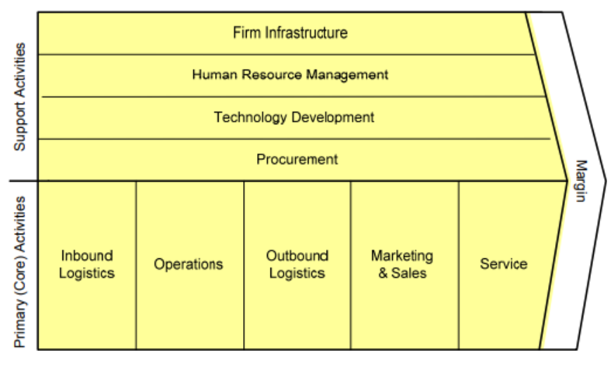
Unidad 2
Sección 4 – La Cadena de valor de Porter(1)
Fuente: Michael E. Porter, Ventaja Competitiva, 1985, p.87
The European Commission's support for the production of this publication does not constitute an endorsement of the contents, which reflect the views only of the authors, and the Commission cannot be held responsible for any use which may be made of the information contained therein.

Slide 21
Unidad 2
Section 4 – La Cadena de valor de Porter (2)
Otro modelo aclamado para "visualizar" la ecuación de valor de una empresa es la llamada Cadena de Valor. Según este marco, una organización es un proceso continuo de actividades que transforman las materias primas en bienes y servicios para el público.
Las actividades de la empresa se dividen en dos categorías:
Actividades primarias (básicas): las que contribuyen directamente a la generación de productos (outputs).
Actividades de apoyo: aquellas que son instrumentales para el procesamiento de inputs, y sin las cuales los outputs no podrían ser generados por las Primarias.
The European Commission's support for the production of this publication does not constitute an endorsement of the contents, which reflect the views only of the authors, and the Commission cannot be held responsible for any use which may be made of the information contained therein.

Slide 22
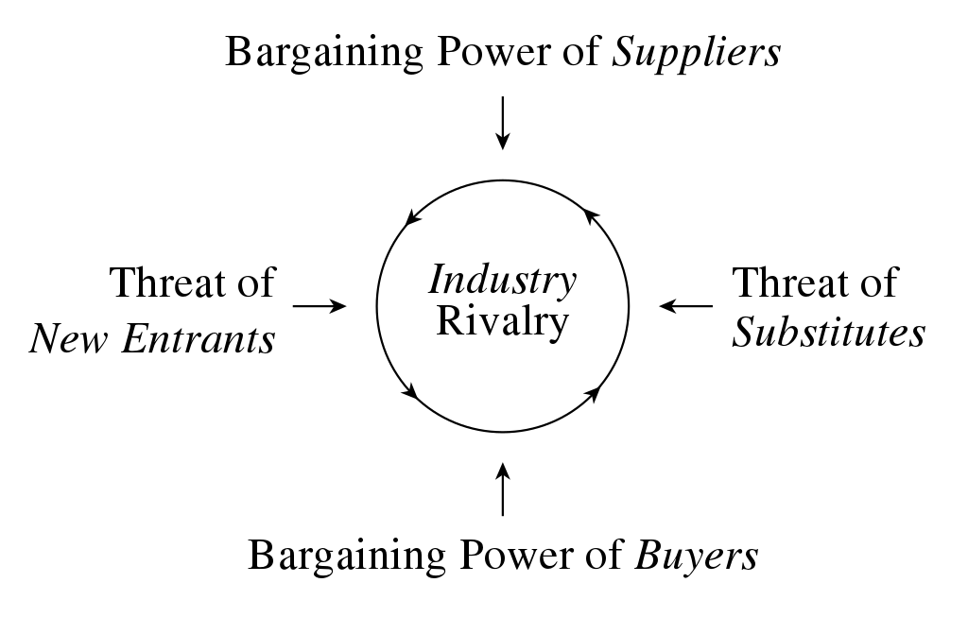
Unidad 2
Sección 5 – Las cinco fuerzas de Porter(1)
Source: Michael E. Porter, “How Competitive Forces Shape Strategy”, Harvard Business Review, May 1979 (Vol. 57, No. 2), pp. 137–145.
The European Commission's support for the production of this publication does not constitute an endorsement of the contents, which reflect the views only of the authors, and the Commission cannot be held responsible for any use which may be made of the information contained therein.

Slide 23
Unidad 2
Sección 5 – Las cinco fuerzas de Porter(2)
También debemos a Michael Porter otra piedra angular de la gestión estratégica de empresas.
El modelo de las cinco fuerzas es un marco de referencia para analizar y evaluar la dinámica competitiva de una industria/sector específico. El marco incluye cinco variables ("fuerzas") que configuran la competencia y los retos competitivos a los que se enfrenta una organización.
Nuevos participantes
Poder de negociación de los proveedores
Poder de negociación de los compradores
Productos (o servicios) sustitutivos
Los propios competidores
Para más detalles sobre el marco, visita : How Competitive Forces Shape Strategy, HBR
by Michael E. Porter
The European Commission's support for the production of this publication does not constitute an endorsement of the contents, which reflect the views only of the authors, and the Commission cannot be held responsible for any use which may be made of the information contained therein.

Slide 24
Unidad 2
Sección 5 – Nuevas fuerzas en el horizonte: integración del modelo de Porter
Otros autores integraron los esfuerzos de Porter con nuevas aportaciones e identificaron otras fuentes capaces de influir en los potenciales competidores de una organización:
La tasa de crecimiento de la industria. Se ha observado que las industrias que crecen rápidamente aceleran y "magnifican" la dinámica competitiva al atraer nuevas organizaciones y nuevas inversiones
Tecnología e innovación. Las nuevas tecnologías tienden a proporcionar mayores márgenes competitivos (es decir, mejor experiencia del cliente, mejor usabilidad del producto o, más en general, mayor eficiencia y eficacia = reducción de costes = mayores márgenes de beneficio)
Gobierno. Una fuerza independiente, ya que puede influir en gran medida en el curso de la ventaja competitiva de muchas industrias (defensa, sanidad, energía, etc.).
Productos y servicios complementarios. Imaginemos que toda la industria del automóvil se vuelve "eléctrica", ¿cuál sería el impacto para las compañías petroleras?
The European Commission's support for the production of this publication does not constitute an endorsement of the contents, which reflect the views only of the authors, and the Commission cannot be held responsible for any use which may be made of the information contained therein.

Slide 25
Unidad 2
Sección 6 – El ciclo DEMING (1)
Plan
Do
Check
Act
Deming, W.E., 1950. Principios elementales del control estadístico de la calidad, JUSE.
The European Commission's support for the production of this publication does not constitute an endorsement of the contents, which reflect the views only of the authors, and the Commission cannot be held responsible for any use which may be made of the information contained therein.

Slide 26
Unidad 2
Sección 6 – El ciclo DEMING (2)
Si ha leído recientemente algún manual de gestión, es muy posible que se haya topado con conceptos como Lean Manufacturing, Total Quality Management (TQM) o Just In Time (JIT): marcos de auditoría aplicados en la industria japonesa desde la segunda mitad del siglo pasado.
En realidad, todos ellos se inspiran en un autor estadounidense, W. Edwards Deming, que entró en contacto con la industria japonesa después de la segunda guerra mundial.
A día de hoy, el ciclo DEMING sigue siendo uno de los marcos más consolidados, robustos y fiables para evaluar los procesos organizativos y su conformidad con las normas de control interno.
El modelo debe su difusión a gran escala a su gran facilidad de aplicación, facilidad de uso y linealidad.
The European Commission's support for the production of this publication does not constitute an endorsement of the contents, which reflect the views only of the authors, and the Commission cannot be held responsible for any use which may be made of the information contained therein.

Slide 27
GRACIAS

